Slide 1
Tuần 15
TIẾNG VIỆT 1
Tập 1
Bài 80: Kể chuyện: Hàng xóm

Slide 2

KỂ CHUYỆN: HÀNG XÓM

Slide 3



NGHE KỂ CHUYỆN

Slide 4
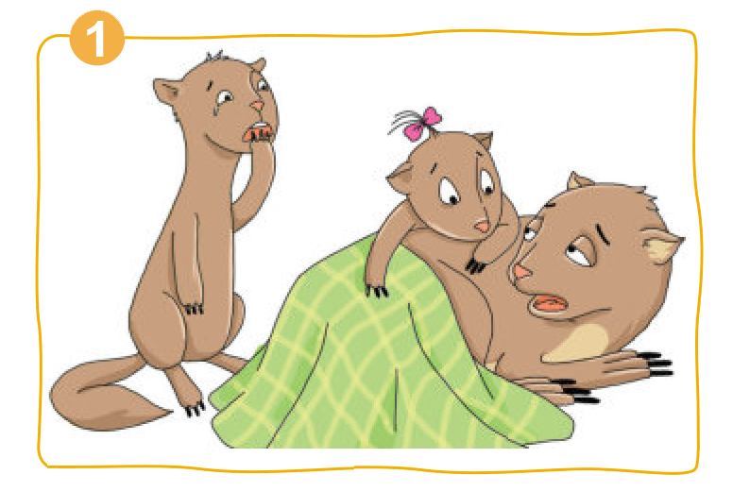




Slide 5


Slide 6
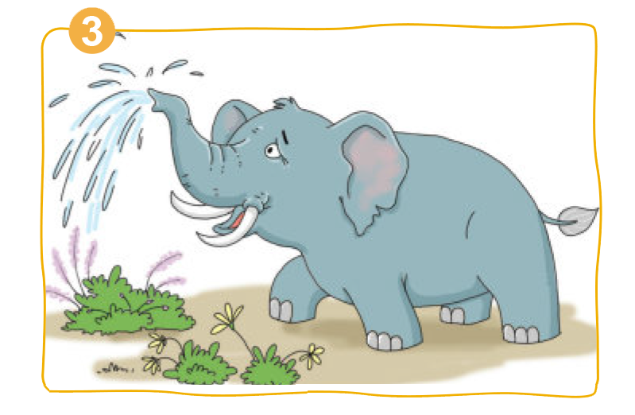

Slide 7
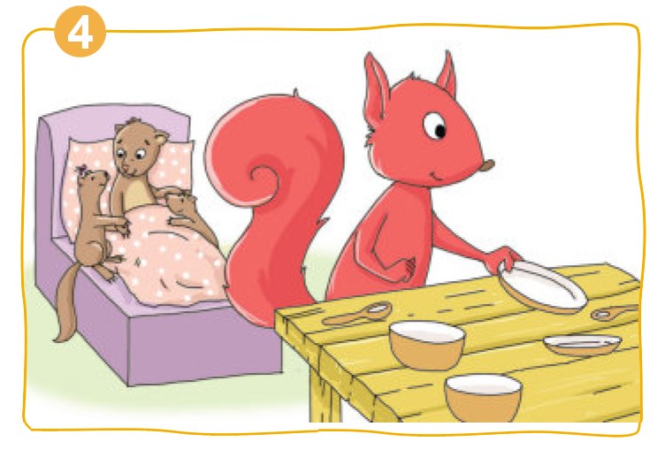

Slide 8
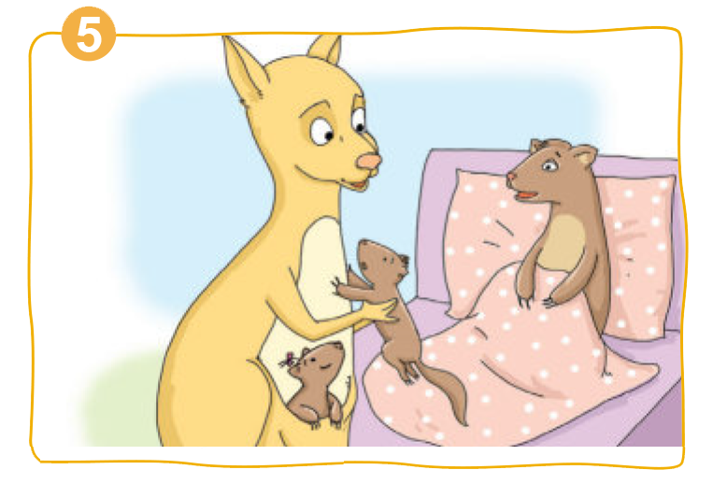

Slide 9
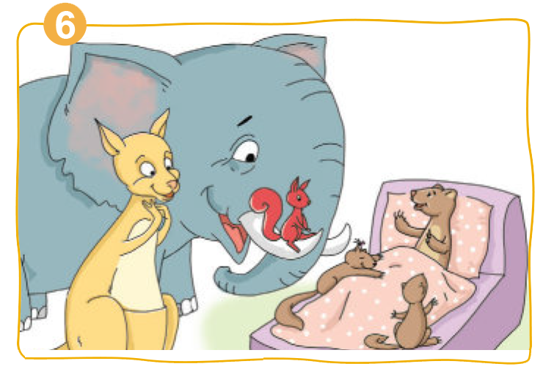

Slide 10



TÌM HIỂU NỘI DUNG CHUYỆN

Slide 11


Slide 12


Slide 13


Slide 14
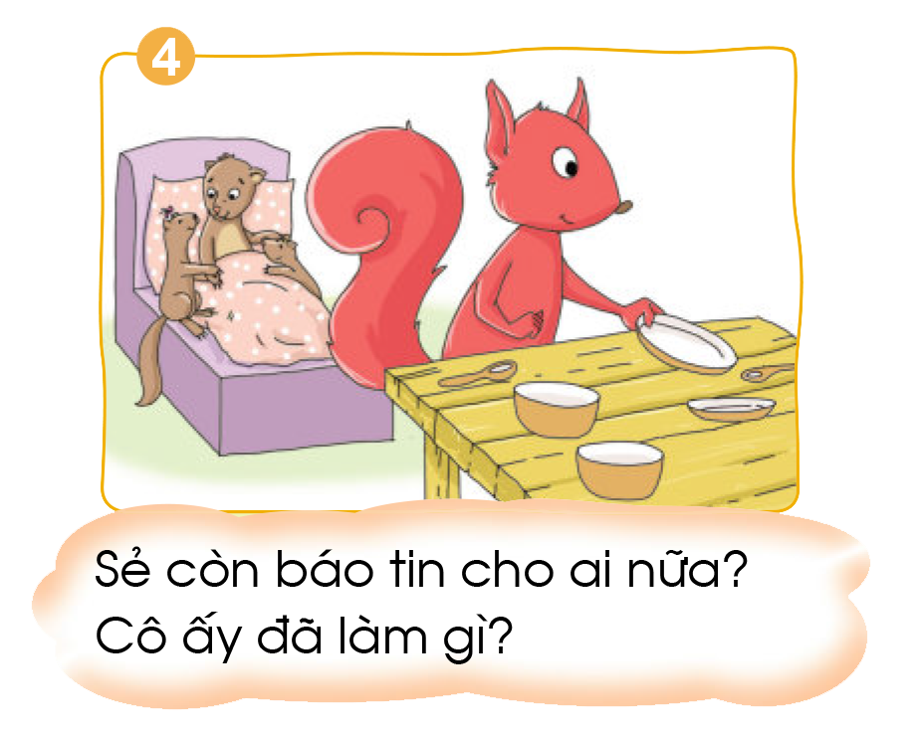

Slide 15


Slide 16


Slide 17

THƯ GIÃN

Slide 18


Slide 19



Kể đúng
Kể to, rõ ràng
Kể hay

